Slide 1

AKTUALNE TRENDY I PREDYKCJE DOTYCZĄCE PRACY ZESPOŁOWEJ IT (CD, DS PROJECTS)
Filip hałys
Prezentacja XV
Geoinformatyka V rok

Slide 2

FihaAI
Startup tworzący system sztucznej inteligencji do przewidywania ryzyka chorób serca na podstawie danych medycznych pacjentów.

Slide 3
Czym projekt Data Science różni się od klasycznego projektu IT
Klasyczny projekt IT polega najczęściej na stworzeniu systemu, którego wymagania są stosunkowo jasno określone już na początku. Zespół wie, jaki problem ma rozwiązać, jakie funkcje należy wdrożyć oraz jak powinien wyglądać końcowy produkt. Głównym wyzwaniem jest wtedy dostarczenie rozwiązania zgodnie z harmonogramem i budżetem.
Projekt Data Science różni się od klasycznego IT tym, że rezultat nie jest z góry przewidywalny. W tradycyjnym projekcie programista buduje funkcję, która ma działać zgodnie ze specyfikacją. W Data Science zespół najpierw musi sprawdzić, czy rozwiązanie w ogóle da się zbudować.
Notes:
W firmie FihaAI zespół pracował nad modelem sztucznej inteligencji, który miał przewidywać ryzyko chorób serca na podstawie historii medycznej pacjenta. Problem polegał na tym, że nikt na początku projektu nie miał pewności, czy dane będą wystarczająco dobre, czy model osiągnie wymaganą skuteczność oraz czy lekarze będą ufali jego rekomendacjom.
https://justjoin.it/blog/data-analytics-data-science-machine-learning-wybrac

Slide 4
Jakie są etapy procesu KDD
KDD, czyli Knowledge Discovery in Databases, opisuje proces przekształcania surowych danych w użyteczną wiedzę. Model ten pokazuje, że wartość projektu analitycznego nie wynika wyłącznie z samego modelu, ale z całego procesu pracy z informacją.
Notes:
W FihaAI pierwszym krokiem było wybranie danych medycznych istotnych dla przewidywania ryzyka. Zespół musiał określić, które informacje rzeczywiście mają znaczenie: wiek pacjenta, ciśnienie, wyniki badań krwi czy historię rodzinną.
Następnie dane zostały oczyszczone, ponieważ dokumentacja medyczna zawierała błędy, braki i niespójności. Kolejnym etapem była transformacja danych, aby mogły zostać użyte przez algorytmy uczenia maszynowego.
Dopiero po przygotowaniu danych zespół rozpoczął data mining, czyli wyszukiwanie wzorców i budowę modeli predykcyjnych. Ostatni etap polegał na interpretacji wyników, ponieważ model musiał być zrozumiały nie tylko dla inżynierów, ale również dla lekarzy.
https://www.droptica.pl/blog/6-przeszkod-w-procesie-decyzyjnym-klienta-i-jak-sobie-z-nimi-poradzic/

Slide 5
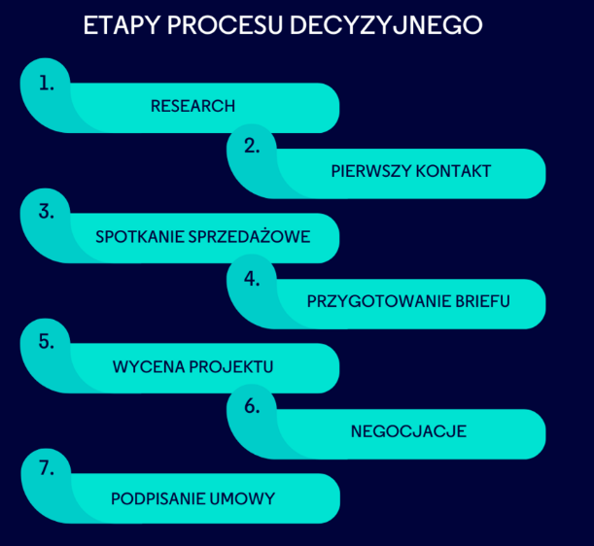
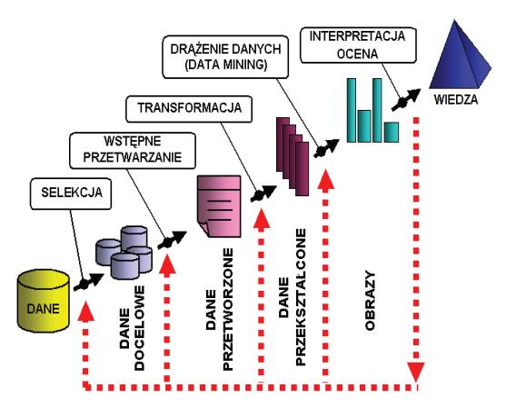
Jakie są etapy procesu KDD
Notes:
KDD pokazuje, że największa część pracy w Data Science często odbywa się jeszcze zanim rozpocznie się właściwe modelowanie.
https://www.droptica.pl/blog/6-przeszkod-w-procesie-decyzyjnym-klienta-i-jak-sobie-z-nimi-poradzic/

Slide 6
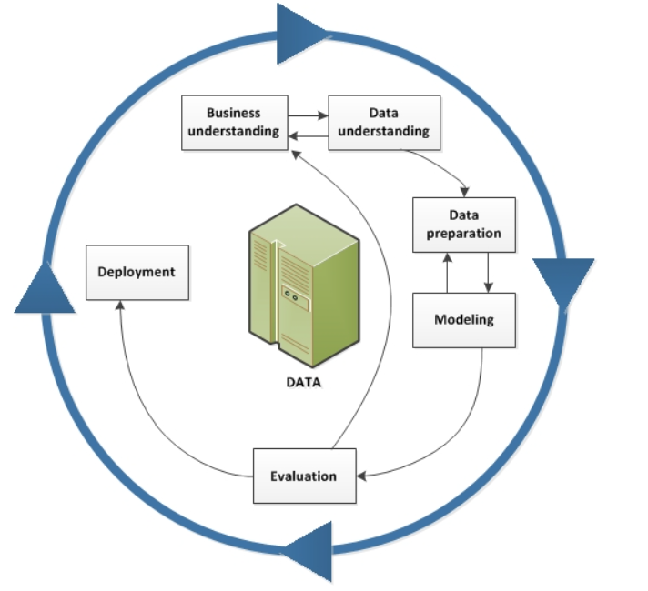
CRISP-DM
CRISP-DM to jeden z najczęściej stosowanych modeli prowadzenia projektów analitycznych. Jego popularność wynika z tego, że łączy świat biznesu z analizą danych i pozwala uporządkować współpracę w zespole.
Notes:
W FihaAI model CRISP-DM pomógł połączyć specjalistów medycznych z zespołem technicznym. Pierwszym etapem było zrozumienie biznesu, czyli odpowiedź na pytanie, jaki problem medyczny firma chce rozwiązać. Dopiero później zespół przechodził do zrozumienia danych, ich przygotowania, modelowania, ewaluacji i wdrożenia.
https://www.ibm.com/docs/pl/spss-modeler/saas?topic=dm-crisp-help-overview

Slide 7
CRISP-DM
Największą siłą tego modelu jest to, że nie zaczyna się od technologii. Zaczyna się od wartości biznesowej lub klinicznej. Dzięki temu zespół nie tworzy modelu “dla modelu”, ale rozwija rozwiązanie, które ma realnie wspierać lekarzy. CRISP-DM jest nadal szeroko stosowany, ponieważ:
porządkuje pracę,
wspiera iteracje,
poprawia komunikację,
łączy technologię z celem biznesowym,
zmniejsza chaos projektowy.
Notes:
https://www.ibm.com/docs/pl/spss-modeler/saas?topic=dm-crisp-help-overview

Slide 8
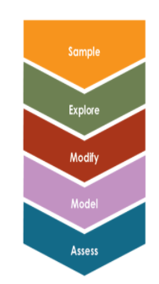
SEMMA
SEMMA to metodyka analizy danych opracowana przez SAS Institute, obejmująca etapy Sample, Explore, Modify, Model i Assess, służące do budowy modeli predykcyjnych.
Notes:
https://www.datascience-pm.com/semma/
https://en.wikipedia.org/wiki/SEMMA

Slide 9
Różnice między KDD, CRISP-DM i SEMMA
KDD najlepiej opisuje sam proces odkrywania wiedzy w danych. Pokazuje drogę od surowej informacji do praktycznej wiedzy wspierającej decyzję medyczną.
CRISP-DM koncentruje się bardziej na zarządzaniu projektem. Pomaga koordynować współpracę między analitykami, inżynierami i ekspertami domenowymi.
SEMMA skupia się natomiast na technicznej stronie analizy i obejmuje: Sample, Explore, Modify, Model, Assess.
W praktyce: KDD jest bardziej naukowy, CRISP-DM bardziej projektowy, SEMMA bardziej analityczny.
Notes:
Choć KDD, CRISP-DM i SEMMA dotyczą pracy z danymi, każdy model patrzy na projekt z nieco innej perspektywy. Nowoczesne zespoły Data Science często nie wybierają jednego modelu, lecz łączą elementy różnych podejść w zależności od potrzeb konkretnego projektu.

Slide 10
Role w projekcie Data Science
Projekt Data Science wymaga współpracy specjalistów o różnych kompetencjach, ponieważ żaden pojedynczy ekspert nie jest w stanie samodzielnie przeprowadzić całego procesu. W praktyce role te wzajemnie często się uzupełniają:
Data Scientist,
Data Engineer
ML Engineer
Product Owner
AI/ML Engineer
MLops engineer
Notes:
W firmie FihaAI centralną rolę pełnił Data Scientist, który analizował dane medyczne i budował modele przewidujące ryzyko chorób serca. Obok niego pracował Data Engineer odpowiedzialny za integrację danych z systemów szpitalnych oraz przygotowanie ich do analizy. Machine Learning Engineer zajmował się wdrożeniem modeli do środowiska produkcyjnego i monitorowaniem ich jakości po uruchomieniu. Product Owner odpowiadał natomiast za to, aby rozwijane rozwiązanie rzeczywiście odpowiadało potrzebom lekarzy i pacjentów.
https://justjoin.it/blog/data-analytics-data-science-machine-learning-wybrac

Slide 11
Odpowiedzialność zespołu w kolejnych fazach projektu
W projektach Data Science odpowiedzialność zespołu zmienia się wraz z przechodzeniem przez kolejne etapy projektu. Na początku najważniejsze jest zrozumienie problemu biznesowego. W tym momencie odpowiedzialność spoczywa głównie na Product Ownerze oraz ekspertach domenowych, którzy muszą określić, jaki problem organizacja chce rozwiązać i jakie rezultaty będą miały wartość.
01
Kiedy projekt przechodzi do etapu pracy z danymi, ciężar odpowiedzialności przesuwa się w stronę Data Engineerów oraz analityków. To oni odpowiadają za jakość źródeł danych, poprawność ich integracji oraz przygotowanie środowiska analitycznego. Bez tego model nie ma szans działać poprawnie.
02
W fazie modelowania główną rolę przejmuje Data Scientist. Odpowiada za dobór algorytmu, ocenę skuteczności oraz interpretację wyników. Gdy projekt przechodzi do wdrożenia, odpowiedzialność przejmuje Machine Learning Engineer, który dba o stabilność modelu w środowisku produkcyjnym.
03
Notes:
Najważniejsze jest to, że odpowiedzialność nie znika, lecz przesuwa się pomiędzy członkami zespołu zgodnie z etapem rozwoju rozwiązania.
W FihaAI na początku lekarze definiowali problem medyczny, później inżynierowie danych przygotowywali historię pacjentów, a na końcu ML Engineer wdrażał model do systemu wspierającego diagnozę.

Slide 12
Artefakty w projekcie Data Science
W klasycznych projektach IT głównymi artefaktami są kod źródłowy i dokumentacja systemu. W projektach Data Science lista rezultatów jest znacznie szersza, ponieważ produkt analityczny powstaje etapami i wymaga różnych form zapisu wiedzy.
Jednym z pierwszych artefaktów są notebooki analityczne, które służą do eksperymentów i testowania hipotez. Zawierają kod, wyniki analiz oraz komentarze pozwalające śledzić tok myślenia analityka. Kolejnym elementem są pipeline danych, czyli procesy automatycznie pobierające i przygotowujące dane.
Następnie powstają modele predykcyjne zapisane w repozytoriach wraz z wersjonowaniem parametrów. Bardzo ważnym artefaktem są również raporty biznesowe, które tłumaczą wyniki analizy osobom nietechnicznym. W późniejszej fazie pojawiają się dashboardy monitorujące skuteczność modelu po wdrożeniu.
Notes:
Każdy artefakt pełni inną funkcję i wspiera inny etap współpracy w zespole.
W FihaAI lekarze nie czytali kodu modelu, ale korzystali z raportów interpretujących, dlaczego algorytm wskazał podwyższone ryzyko choroby serca.
https://nofluffjobs.com/pl/etc/praca-w-it/artefakty-w-it/

Slide 13
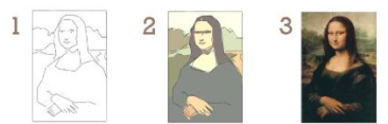
Jak iteracyjność wpływa na jakość modeli
W projektach Data Science iteracyjność ma kluczowe znaczenie, ponieważ jakość modelu rzadko jest wysoka już w pierwszej wersji. Modele uczą się stopniowo, a każda kolejna iteracja pozwala poprawić dokładność, stabilność i użyteczność biznesową rozwiązania.
W pierwszym etapie zespół buduje model bazowy, który pozwala zrozumieć, czy problem jest w ogóle rozwiązywalny. Następnie analizowane są błędy modelu, jakość danych oraz reakcje użytkowników biznesowych. Na tej podstawie podejmowana jest decyzja o kolejnych zmianach.
Notes:
W FihaAI pierwsza wersja modelu miała wysoką skuteczność statystyczną, ale dopiero po kilku iteracjach lekarze uznali, że wyniki są wystarczająco zrozumiałe klinicznie.
https://www.atlassian.com/pl/work-management/project-management/iterative-proces
https://agile247.pl/podejscie-iteracyjne-oraz-przyrostowe/

Slide 14
Jak iteracyjność wpływa na jakość modeli
Iteracyjność wpływa na jakość poprzez:
poprawę danych,
zmianę cech wejściowych,
tuning parametrów,
zmianę algorytmu,
lepsze dopasowanie do potrzeb użytkownika.
Notes:
https://www.atlassian.com/pl/work-management/project-management/iterative-proces
https://agile247.pl/podejscie-iteracyjne-oraz-przyrostowe/

Slide 15
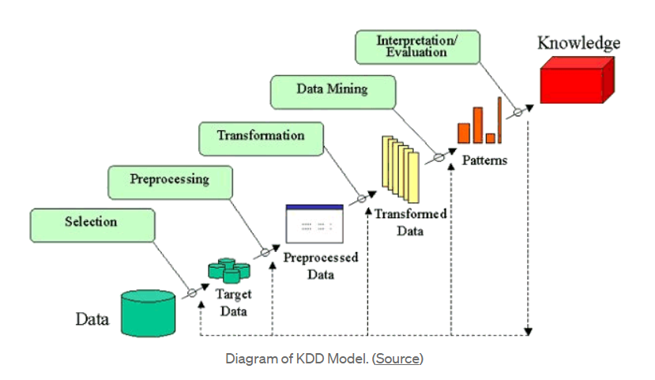
Jak wygląda proces KDD
Proces KDD pokazuje, że odkrywanie wiedzy w danych jest uporządkowanym cyklem działań prowadzącym od surowych informacji do praktycznych decyzji biznesowych.
Notes:
Pierwszym etapem jest selekcja danych. Zespół wybiera tylko te informacje, które mogą mieć znaczenie dla analizowanego problemu. Następnie dane są przetwarzane, czyli czyszczone, ujednolicane i przygotowywane do analizy.
Kolejnym krokiem jest eksploracja danych. Na tym etapie analitycy szukają zależności, wzorców oraz anomalii. Dopiero później następuje modelowanie, czyli budowa algorytmu. Ostatnim etapem jest interpretacja wyników i ocena, czy uzyskana wiedza ma praktyczną wartość.
https://medium.com/@shawn.chumbar/kdd-process-in-data-science-a-beginners-guide-426d1f0fc062

Slide 16
Jak wygląda proces KDD
Proces ten można przedstawić jako sekwencję:
selekcja,
przetwarzanie,
transformacja,
eksploracja,
interpretacja.
Najważniejsze jest to, że KDD nie kończy się na modelu. Kończy się dopiero wtedy, gdy wiedza może zostać wykorzystana w praktyce.
Notes:
W FihaAI odkrycie wzorca między wynikami badań a ryzykiem choroby miało wartość dopiero wtedy, gdy lekarz mógł wykorzystać je w decyzji klinicznej.
https://medium.com/@shawn.chumbar/kdd-process-in-data-science-a-beginners-guide-426d1f0fc062

Slide 17
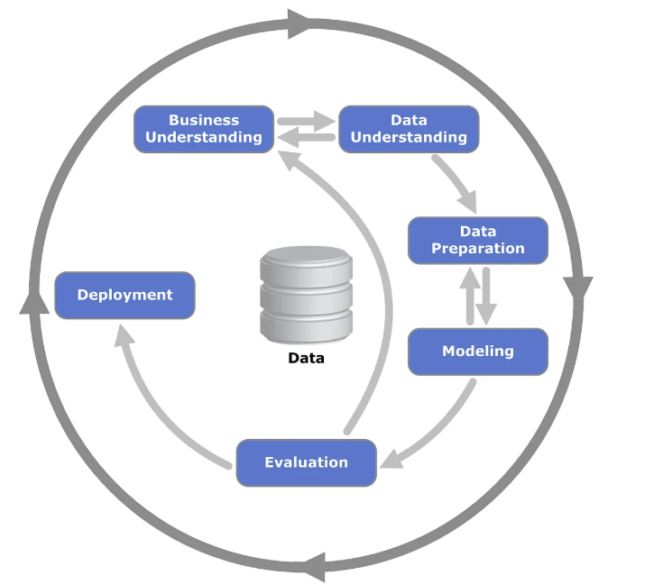
Sześć faz CRISP-DM
Model CRISP-DM dzieli projekt Data Science na sześć logicznych faz, które pomagają zespołowi uporządkować pracę i podejmować właściwe decyzje na każdym etapie.
Notes:
Pierwsza faza to zrozumienie biznesu, gdzie określa się cel projektu oraz kryteria sukcesu. Druga faza to zrozumienie danych, podczas której zespół analizuje dostępne źródła informacji.
Trzecia faza to przygotowanie danych. Obejmuje czyszczenie, łączenie i transformację danych. Czwarta faza to modelowanie, czyli budowa i testowanie modeli analitycznych.
Piąta faza to ewaluacja. Zespół sprawdza, czy model rzeczywiście rozwiązuje problem biznesowy. Ostatnia faza to wdrożenie, w którym model staje się częścią realnego procesu organizacyjnego.
https://medium.com/@shawn.chumbar/the-crisp-dm-process-a-comprehensive-guide-4d893aecb151

Slide 18
Sześć faz CRISP-DM
W każdej fazie podejmowane są inne decyzje:
czy problem jest wart rozwiązania,
czy dane są wystarczające,
jaki model wybrać,
czy wynik ma wartość,
jak wdrożyć rozwiązanie.
Notes:
CRISP-DM pozostaje popularny, ponieważ dobrze odzwierciedla sposób myślenia współczesnych zespołów Data Science.
W FihaAI każda faza kończyła się wspólną decyzją zespołu technicznego i lekarzy, czy projekt powinien przejść do kolejnego etapu.
https://medium.com/@shawn.chumbar/the-crisp-dm-process-a-comprehensive-guide-4d893aecb151

Slide 19

Czym SEMMA różni się od CRISP-DM
SEMMA i CRISP-DM to dwa popularne modele prowadzenia projektów analitycznych, jednak powstały z zupełnie inną filozofią pracy. CRISP-DM został zaprojektowany jako model zarządzania całym projektem Data Science, natomiast SEMMA skupia się głównie na technicznej stronie analizy danych.
Model ten zaczyna się od pobrania próbki danych, następnie przechodzi do eksploracji, modyfikacji danych, budowy modelu i oceny wyników. Podejście to jest bardzo użyteczne dla analityka pracującego nad samym modelem.
CRISP-DM patrzy szerzej. Rozpoczyna od zrozumienia problemu biznesowego, a kończy wdrożeniem rozwiązania. Dzięki temu lepiej wspiera współpracę zespołową i komunikację z biznesem.
Notes:
https://www.ibm.com/docs/pl/spss-modeler/saas?topic=dm-crisp-help-overview
https://www.datascience-pm.com/semma/
https://en.wikipedia.org/wiki/SEMMA

Slide 20
Czym SEMMA różni się od CRISP-DM
SEMMA opisuje pracę analityka,
1
CRISP-DM opisuje pracę całego projektu.
2
W praktyce SEMMA jest bardziej techniczne, a CRISP-DM bardziej organizacyjne.
3
Notes:
W FihaAI Data Scientist używał logiki SEMMA podczas budowy modelu, ale cały zespół zarządzał projektem zgodnie z logiką CRISP-DM.
https://www.ibm.com/docs/pl/spss-modeler/saas?topic=dm-crisp-help-overview
https://www.datascience-pm.com/semma/
https://en.wikipedia.org/wiki/SEMMA

Slide 21
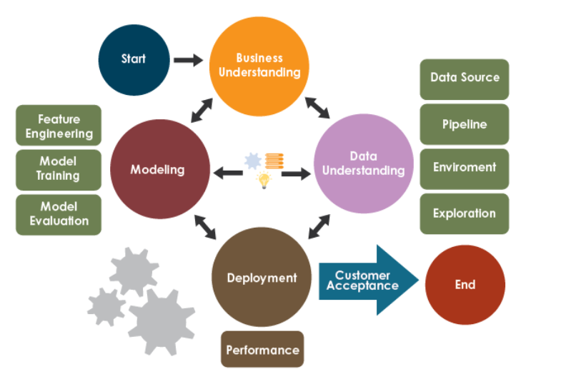
Jak TDSP wspiera pracę zespołową
TDSP, czyli Team Data Science Process, to podejście stworzone po to, aby projekty Data Science były bardziej przewidywalne i lepiej zorganizowane na poziomie zespołu. W przeciwieństwie do wcześniejszych modeli skupia się nie tylko na analizie, ale na współpracy wielu specjalistów.
Notes:
TDSP dzieli projekt na wspólne etapy:
- zrozumienie problemu,
- pozyskanie danych,
- modelowanie,
- wdrożenie,
- akceptację klienta.
Najważniejsze jest to, że model jasno wskazuje odpowiedzialność poszczególnych ról. Dzięki temu każdy członek zespołu wie, kiedy przejmuje odpowiedzialność i komu przekazuje wynik swojej pracy.
https://www.datascience-pm.com/tdsp/

Slide 22
Jak TDSP wspiera pracę zespołową
W zespołach Data Science problemem często jest chaos wynikający z eksperymentalnego charakteru pracy. TDSP ogranicza ten chaos poprzez:
wspólne repozytorium,
standardy dokumentacji,
regularne przeglądy,
wspólne metryki sukcesu.
Dzięki temu zespół nie działa jako grupa niezależnych ekspertów, lecz jako spójny system współpracy.
Notes:
W FihaAI TDSP pomógł połączyć pracę lekarzy, analityków i inżynierów w jeden proces prowadzący od danych pacjenta do gotowego narzędzia diagnostycznego.
https://www.datascience-pm.com/tdsp/

Slide 23
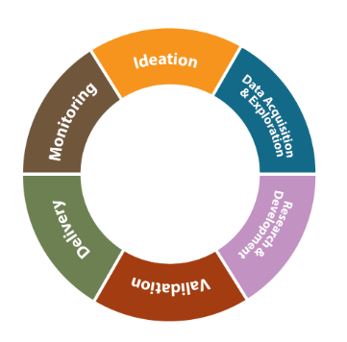
Jak Domino Data Science Life Cycle łączy eksperyment z produkcją
Jednym z największych wyzwań w Data Science jest przejście od eksperymentu analitycznego do stabilnego rozwiązania produkcyjnego. Wiele modeli kończy się na stworzeniu skutecznego modelu, ale nie pokazuje, jak zamienić go w działający produkt.
Notes:
Domino Data Science Life Cycle został stworzony właśnie po to, aby pokazać pełny cykl życia modelu. Proces obejmuje:
- eksplorację danych,
- eksperymentowanie,
- walidację,
- wdrożenie,
- monitorowanie,
- ciągłe doskonalenie.
Najważniejsze w tym podejściu jest to, że model nie kończy życia po wdrożeniu. Po uruchomieniu nadal jest obserwowany i oceniany. Dane mogą się zmieniać, zachowania użytkowników mogą ewoluować, a skuteczność modelu może spadać.
W FihaAI po wdrożeniu modelu przewidującego ryzyko chorób serca zespół stale monitorował, czy algorytm nadal działa poprawnie dla nowych grup pacjentów.
https://www.datascience-pm.com/domino-data-science-life-cycle/

Slide 24
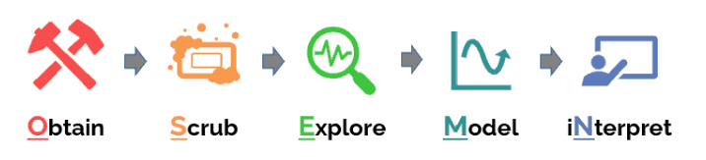
OSEMN
Pierwszy etap polega na pozyskaniu danych z różnych źródeł. Następnie dane są czyszczone, ponieważ surowe informacje rzadko nadają się od razu do analizy. Potem następuje eksploracja, czyli szukanie zależności i anomalii. Kolejnym krokiem jest budowa modelu, a ostatnim interpretacja wyników. To właśnie interpretacja decyduje, czy model ma praktyczną wartość.
Notes:
Model OSEMN jest ceniony, ponieważ:
a) jest prosty
b) łatwy do zapamiętania
c) intuicyjny
d) dobrze opisuje pracę analityka
e) podkreśla znaczenie interpretacji
W przeciwieństwie do bardziej formalnych metod OSEMN dobrze oddaje codzienną pracę specjalisty danych.
W FihaAI lekarze najbardziej cenili ostatni etap OSEMN, ponieważ sam model był mniej ważny niż umiejętność wyjaśnienia jego decyzji medycznych.
https://www.datascience-pm.com/osemn/

Slide 25
Dopasowanie modelu procesu do typu projektu
Różnorodność modeli takich jak CRISP-DM, SEMMA, TDSP, Domino czy OSEMN pokazuje, że projekty Data Science są złożone i nie da się opisać ich jednym uniwersalnym schematem.
W praktyce organizacje rzadko stosują jeden model w czystej postaci. Najczęściej łączą różne elementy w zależności od dojrzałości organizacyjnej i charakteru projektu.

Slide 26

Dopasowanie modelu procesu do typu projektu
Każdy model powstał z innej potrzeby:
CRISP-DM wspiera zarządzanie projektem,
SEMMA wspiera analizę techniczną,
TDSP wspiera współpracę zespołu,
Domino wspiera przejście do produkcji,
OSEMN wspiera pracę indywidualnego analityka.
Notes:
W FihaAI zespół zrozumiał, że skuteczny model pracy nie musi być idealny, musi po prostu pomagać ludziom podejmować lepsze decyzje

Slide 27
Ograniczenia klasycznych modeli
Klasyczne modele prowadzenia projektów analitycznych, takie jak CRISP-DM czy SEMMA, powstały w czasach, gdy większość analiz kończyła się przygotowaniem raportu lub jednorazowego modelu. Współczesne systemy AI działają jednak inaczej, ponieważ model po wdrożeniu staje się aktywnym elementem produktu i musi funkcjonować nieprzerwanie w zmieniającym się środowisku.
Notes:
W firmie FihaAI zespół szybko zauważył, że klasyczny proces kończy się formalnie w momencie wdrożenia modelu. Problem polegał na tym, że po kilku miesiącach dane pacjentów zaczęły się zmieniać, a skuteczność modelu zaczęła stopniowo spadać. Tradycyjny model nie odpowiadał na pytanie, kto odpowiada za ciągły nadzór nad systemem

Slide 28
Ograniczenia klasycznych modeli
Najważniejsze ograniczenia klasycznych modeli obejmują:
brak monitorowania po wdrożeniu,
brak zarządzania driftem danych,
brak wersjonowania modeli,
brak ciągłej walidacji,
niewystarczające wsparcie dla współpracy DevOps.
Notes:
Współczesna AI wymaga podejścia, w którym model nie jest końcem projektu, ale początkiem nowego etapu życia produktu. Dlatego organizacje coraz częściej rozszerzają klasyczne metody o elementy MLOps oraz ciągłego monitorowania jakości.
W FihaAI dopiero po wdrożeniu modelu zespół zrozumiał, że największym wyzwaniem nie jest stworzenie algorytmu, ale utrzymanie jego jakości przez kolejne lata działania.

Slide 29
Jak łączyć CRISP-DM z podejściem Agile
CRISP-DM i Agile mogą wydawać się podejściami pochodzącymi z dwóch różnych światów. CRISP-DM porządkuje logikę projektu analitycznego, natomiast Agile koncentruje się na iteracyjnym dostarczaniu wartości. W praktyce jednak oba podejścia można skutecznie połączyć.
Połączenie tych podejść daje dwie korzyści: CRISP-DM zapewnia strukturę i logiczny porządek. Agile zapewnia elastyczność i szybkość uczenia się.
Notes:
W firmie FihaAI zespół zachował strukturę CRISP-DM jako mapę całego projektu, ale realizował poszczególne fazy w krótkich sprintach. Dzięki temu możliwe było regularne testowanie hipotez i szybkie reagowanie na zmiany.
Przykładowo:
- faza zrozumienia biznesu była aktualizowana w kolejnych sprintach,
- analiza danych odbywała się iteracyjnie,
- modele rozwijano małymi krokami,
- każda iteracja kończyła się oceną biznesową,
- wdrożenie następowało stopniowo.
https://uxairforce.pl/crisp-dm-standardowy-proces-analityczny-dla-projektow-data-science-en25

Slide 30
PODSUMOWANIE
Współczesne projekty Data Science pokazują, że praca zespołowa w IT wchodzi w nowy etap rozwoju. Klasyczne modele, takie jak KDD, CRISP-DM czy SEMMA, nadal stanowią ważny fundament, ale coraz częściej wymagają rozszerzenia o elementy Agile, MLOps i ciągłego monitorowania. Projekty analityczne nie kończą się dziś na stworzeniu modelu, lecz obejmują cały cykl życia inteligentnego produktu. Sukces zależy nie tylko od jakości algorytmu, ale przede wszystkim od jakości współpracy pomiędzy biznesem, analityką i inżynierią. To właśnie zdolność organizacji do połączenia tych światów staje się najważniejszą przewagą konkurencyjną.
Notes:
Na początku FihaAI była małym zespołem, który chciał jedynie sprawdzić, czy dane medyczne mogą pomóc przewidywać choroby serca. Z czasem projekt przerodził się w pełnoprawny produkt oparty na sztucznej inteligencji. Zespół odkrył jednak, że największym wyzwaniem nie było samo stworzenie modelu, lecz zbudowanie organizacji zdolnej do ciągłego uczenia się

